Slide 1
EVENTOS COM POTENCIAL DE PROVOCAR DESASTRES NA REGIÃO, GESTÃO DO RISCO DE DESASTRES E A ATUAÇÃO DA CIRRD
#DefesaCivilSomosTodosNós
T E N E N T E M O R A IS C B M M G - 2 02 2

Slide 2
02

Slide 3
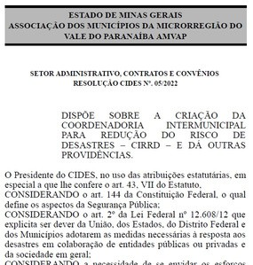
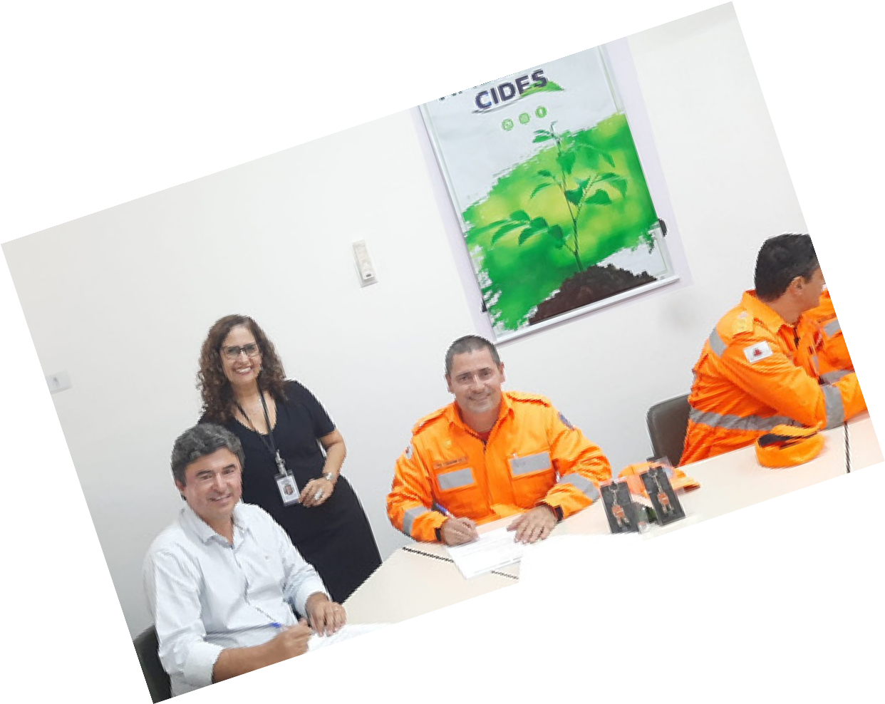
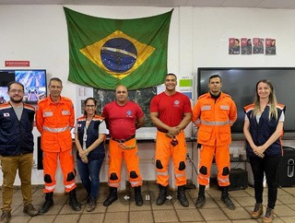
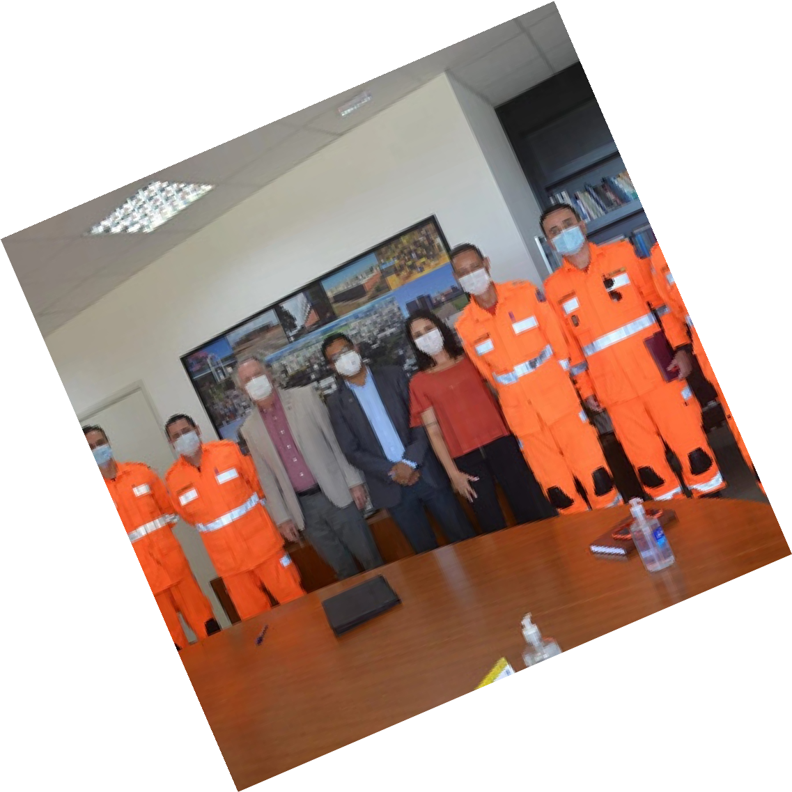
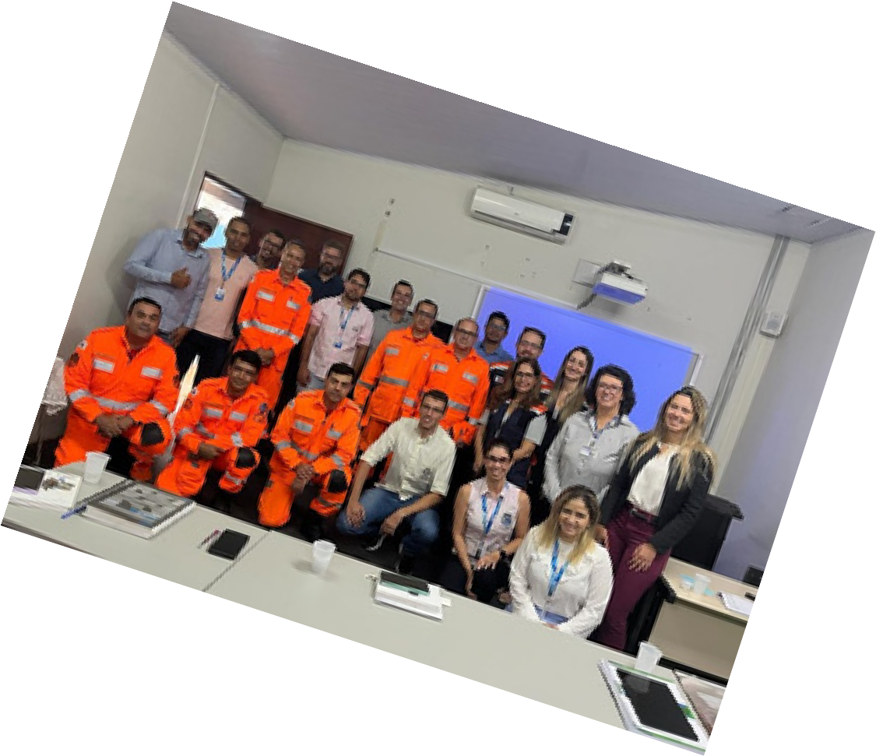
03
TIMELINE
Março a Agosto
Junho
Junho
Junho
Setembro
Setembro

Slide 4
Desastre
Refere-se à grave perturbação do funcionamento de uma comunidade ou de uma região causando perdas humanas, materiais, econômicas ou ambientais generalizadas, que excedem a capacidade local ou regional para responder ao desastre com recursos próprios. (UNDRR, 2009).
EVENTOS COM POTENCIAL DE
PROVOCAR DESASTRES
NA REGIÃO
No Brasil, o conceito de desastre é definido
pelo resultado de evento adverso decorrente de ação natural ou antrópica sobre cenário vulnerável que cause danos
humanos, materiais ou ambientais e prejuízos econômicos e sociais. (BRASIL, 2020).
04

Slide 5
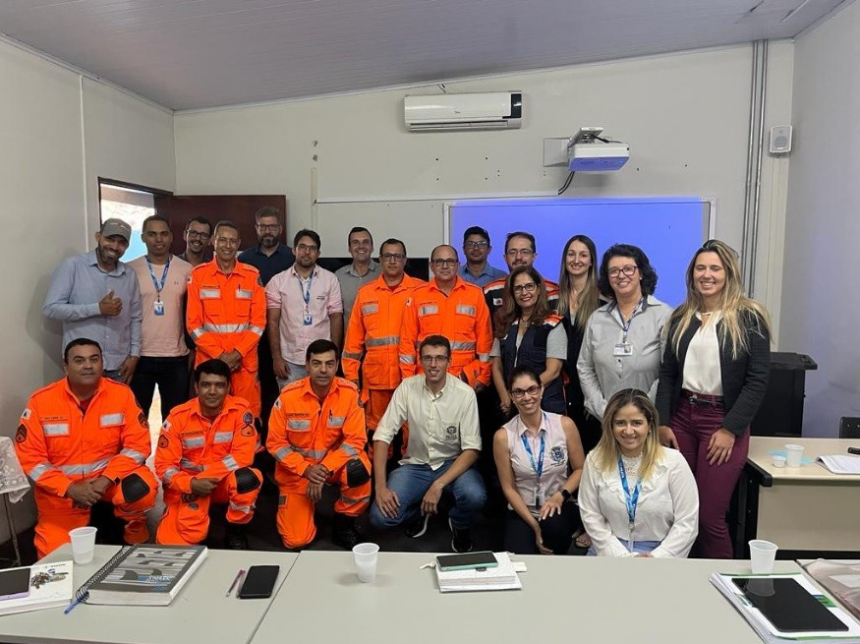
PLANCOM PRATA
Reunião inicial Setembro 2022
GESTÃO DO RISCO DE DESASTRES
05

Slide 6
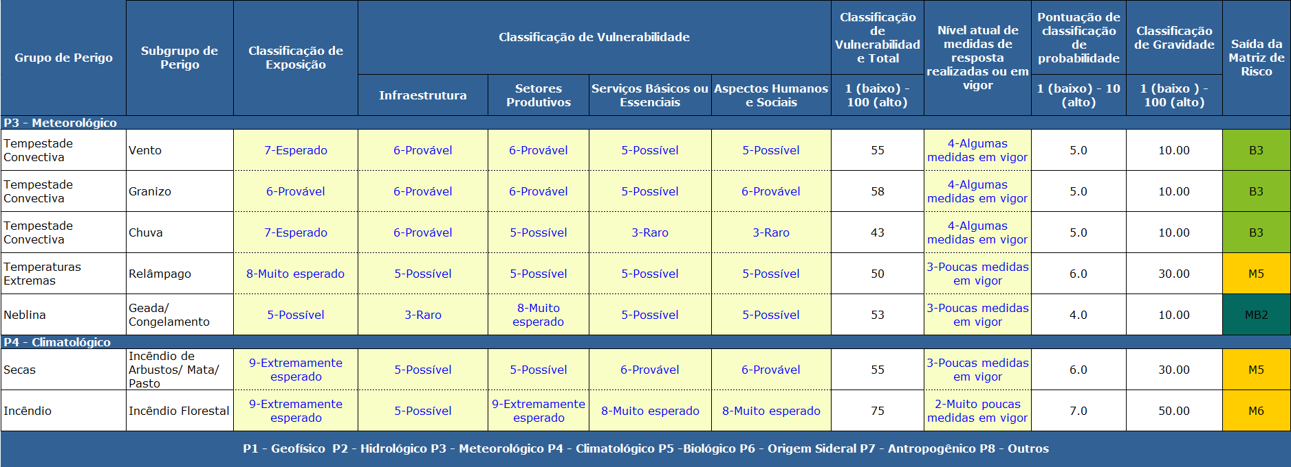
FERRAMENTA DE AVALIAÇÃO RÁPIDA DE RISCOS (ARR)
ENTRADA DE DADOS DE PERIGO
06

Slide 7
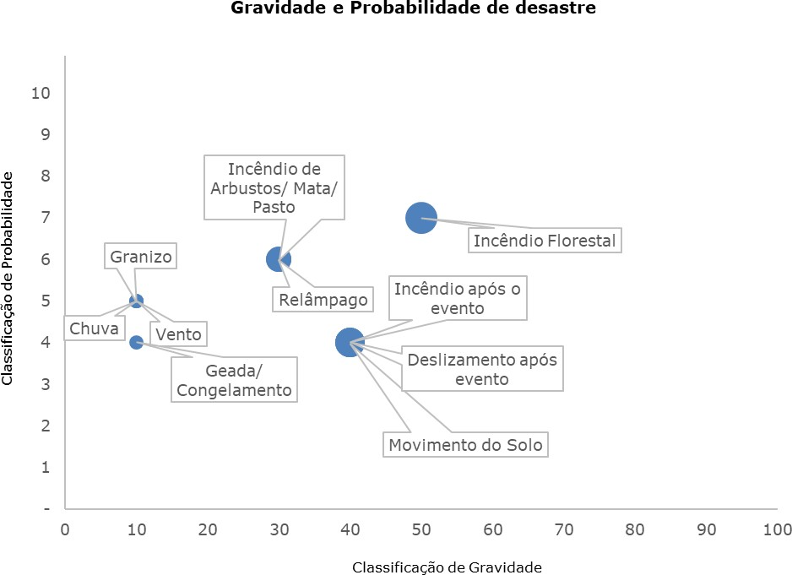
FERRAMENTA DE AVALIAÇÃO RÁPIDA DE RISCOS (ARR)
07

Slide 8
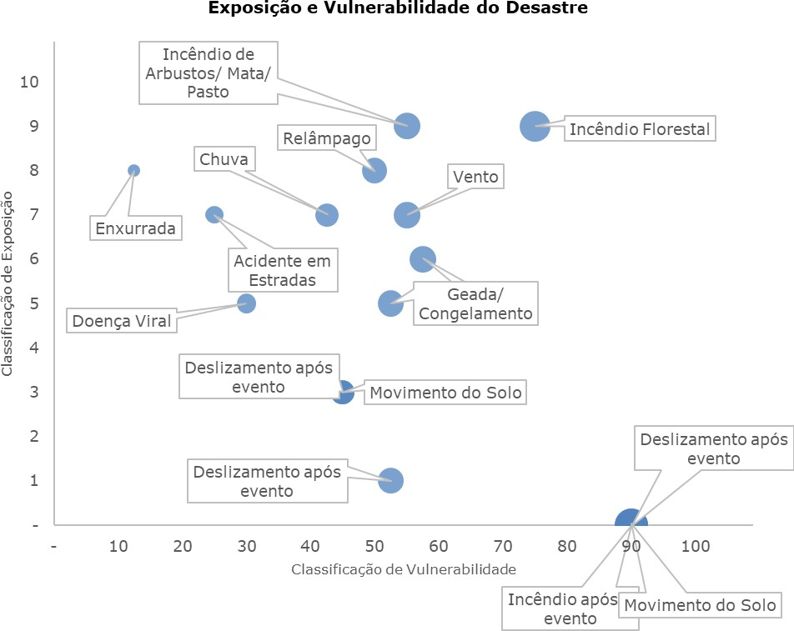
FERRAMENTA DE AVALIAÇÃO RÁPIDA DE RISCOS (ARR)
08

Slide 9
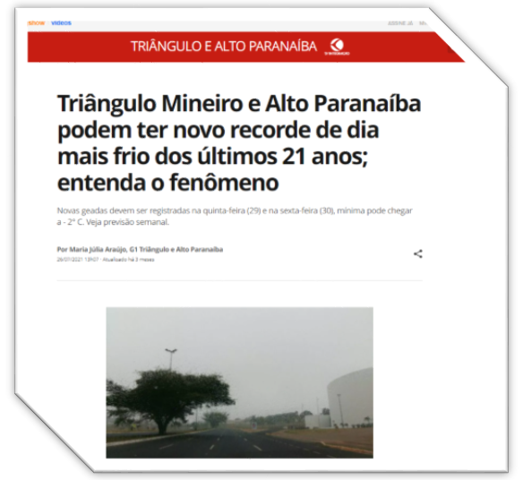
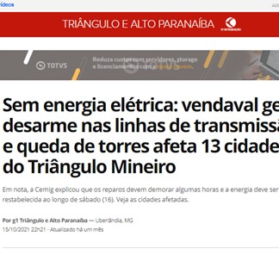
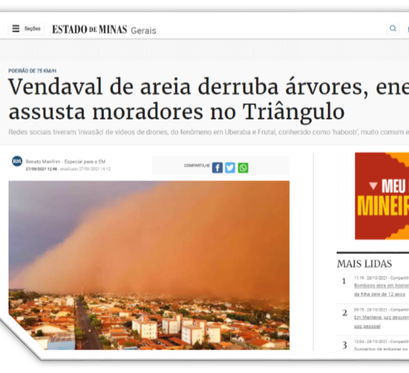
09
FRIO INTENSO
VENTO
FALTA DE ENERGIA ELÉTRICA IMPACTO NOS HOSPITAIS
PREJUÍZOS COM PERDA DE PERECÍVEIS
CAOS (GERADORES)
VENTO
AGRAVO A SAÚDE
IMPACTO NOS HOSPITAIS PREJUÍZOS COM PERDA DE PERECÍVEIS
QUEDA DE ÁRVORES DESTELHAMENTOS
PESSOAS EM SITUAÇÃO DE VULNERABILIDADEE SOCIAL QUEBRA DE SAFRA
IMPACTOS SOCIOECONÔMICOS

Slide 10
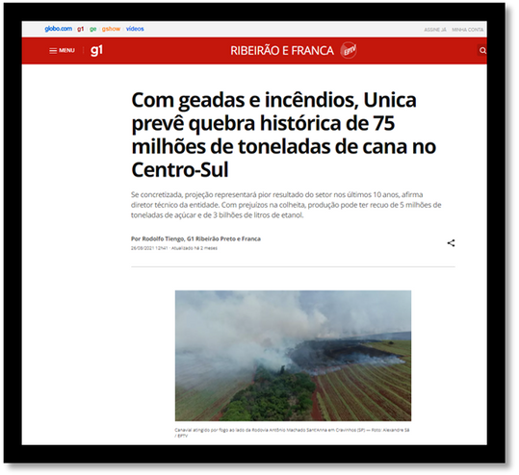
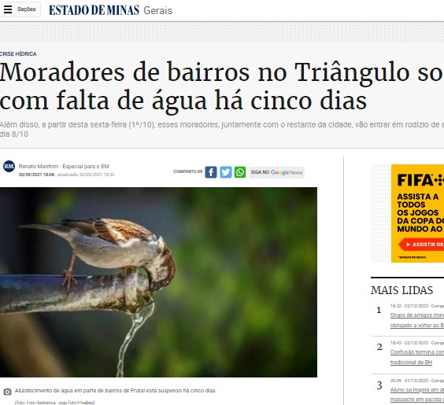
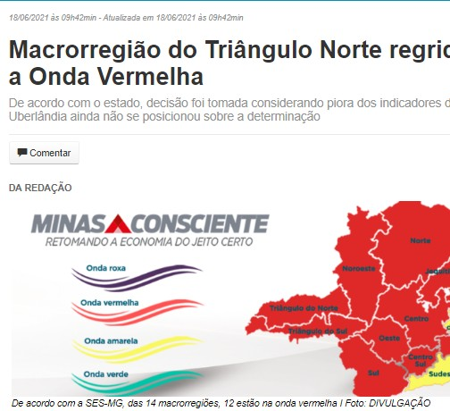
10
INCÊNDIOS
ESTIAGEM
IMPACTOS NO
FORNECIMENTO DE ÁGUA IMPACTOS NA SAÚDE
IMPACTO NA PRODUÇÃO AGRÍCOLA
AUMENTO DOS INCÊNDIOS
RISCOS BIOLÓGICOS
IMPACTOS SOCIAIS
IMPACTOS ECONÔMICOS IMPACTOS CULTURAIS
IMPACTOS POLÍTICOS
AGRAVO A SAÚDE
LOTAÇÃO DE UNIDADES DE SAÚDE
IMPACTO AMBIENTAL PREJUÍZO ECONÔMICO
EMPOBRECIMENTO DO SOLO

Slide 11
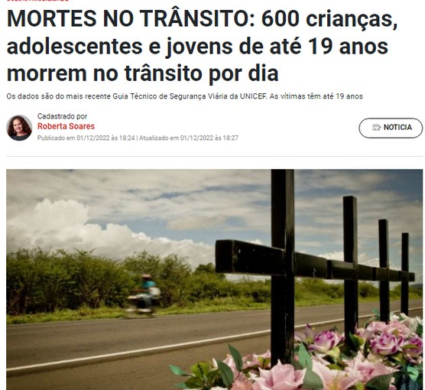
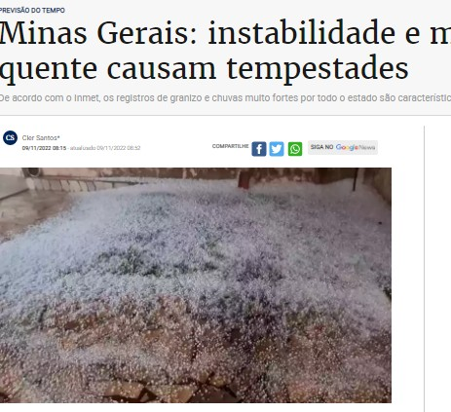
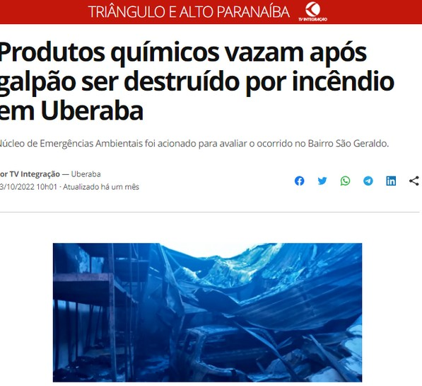
11
TRÂNSITO
TEMPESTADES
INTERRUPÇÃO NO
FORNECIMENTO DE ÁGUA CONTAMINAÇÃO DA ÁGUA QUEDA DE ÁRVORES
ALAGAMENTOS INUNDAÇÕES
ENXURRADAS
MOVIMENTOS DE MASSA CONGESTIONAMENTO DO TRÂNSITO
DESASTRES
TECNOLÓGICOS
IMPACTOS SOCIAIS
IMPACTOS ECONÔMICOS AGRAVO A SAÚDE
DANOS AMBIENTAIS
IMPACTOS PSICOLÓGICOS
IMPACTOS SOCIAIS
IMPACTOS AMBIENTAIS
IMPACTOS PSICOLÓGICOS IMPACTOS ECONÔMICOS DEMANDA POR LEITOS
FALTAS NO TRABALHO INDENIZAÇÕES

Slide 12
GESTÃO DO RISCO DE DESASTRE
12

Slide 13
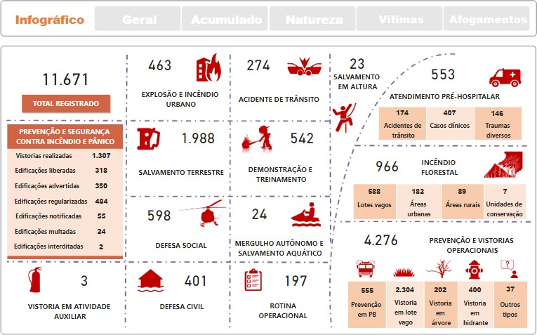
BOMBEIROS EM NÚMEROS
Municípios Consorciados 2022
13

Slide 14
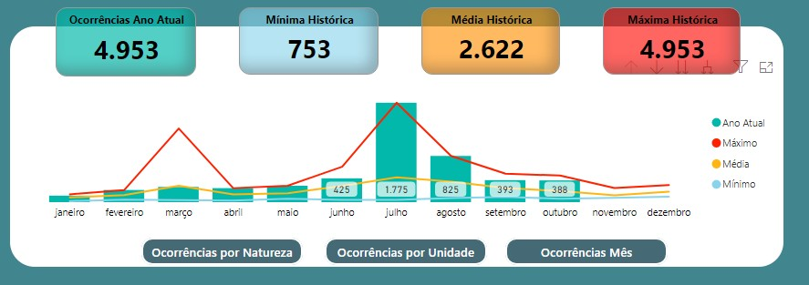
BOMBEIROS EM NÚMEROS
ATIVIDADES DE GESTÃO DO RISCO DE DESASTRES ATÉ 31/10/2022
14

Slide 15
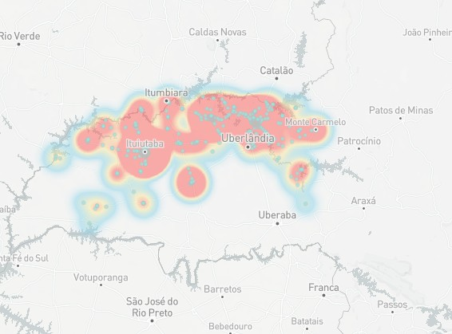
BOMBEIROS EM NÚMEROS
ATIVIDADES DE GESTÃO DO RISCO DE DESASTRES ATÉ 31/10/2022
15

Slide 16
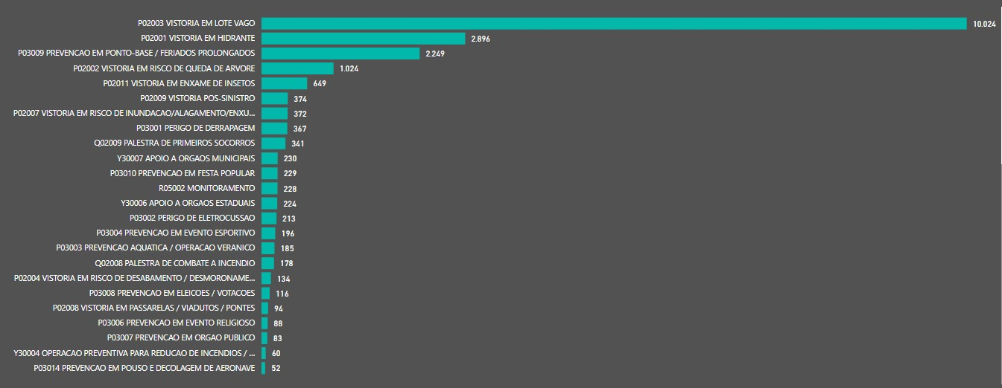
16
BOMBEIROS EM NÚMEROS

Slide 17
ATUAÇÃO DA CIRRD
FOCO NA GRD
17
ESTRUTURAÇÃO E DESENVOLVIMENTO

Slide 18
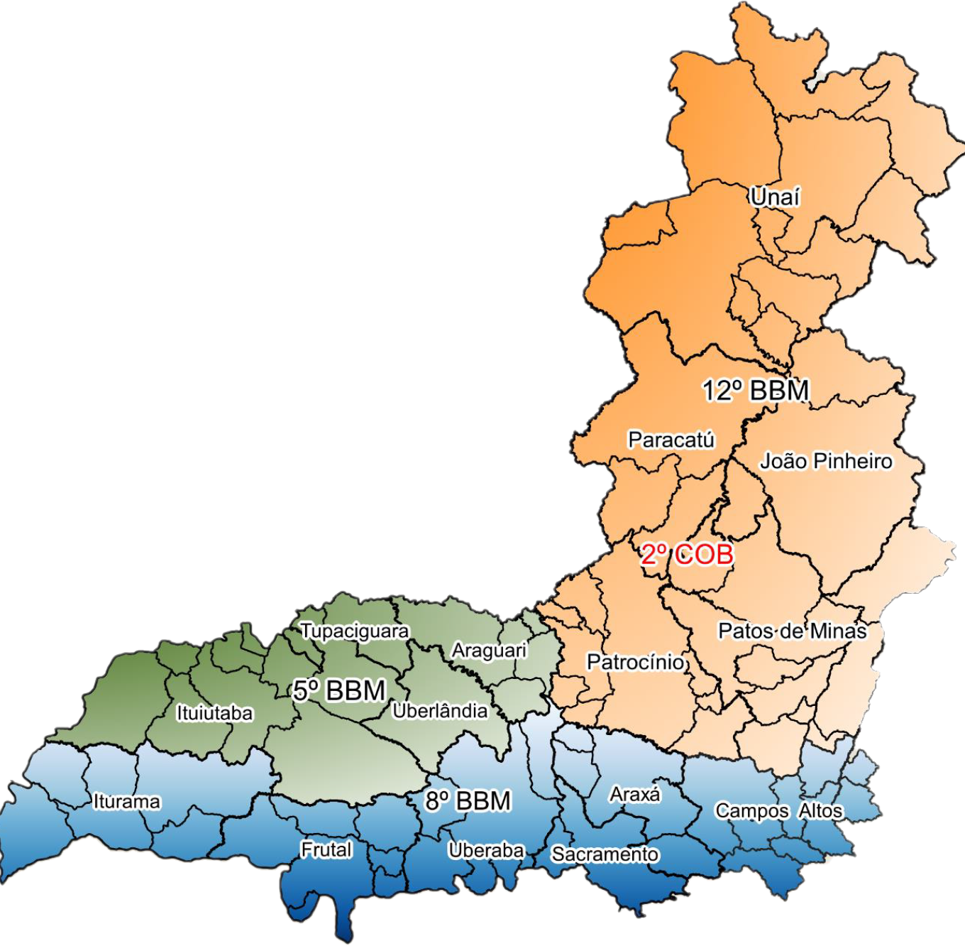
ÁREA DE ATUAÇÃO SUBSEDES
18
5º BBM
8º BBM
12º BBM
SUBSEDES

Slide 19
ÁREA DE ATUAÇÃO COMPDEC
19
5º BBM
8º BBM
12º BBM
COMPDEC

Slide 20
CARTA DE SITUAÇÃO -COMPDEC
20
INATIVO 4
INATIVO 4
POSSUI 10
ATIVO 6
POSSUI 17
ATIVO 12
NÃO POSSUI 10
NÃO POSSUI 4
2021
2022

Slide 21
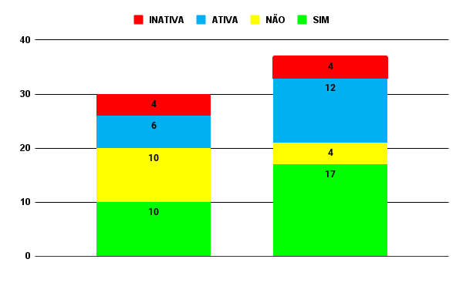
21
CARTA DE SITUAÇÃO -COMPDEC 80,95%
50%
80,95%
50%
2021
2022

Slide 22
22
ESTRUTURA EM REDE

Slide 23
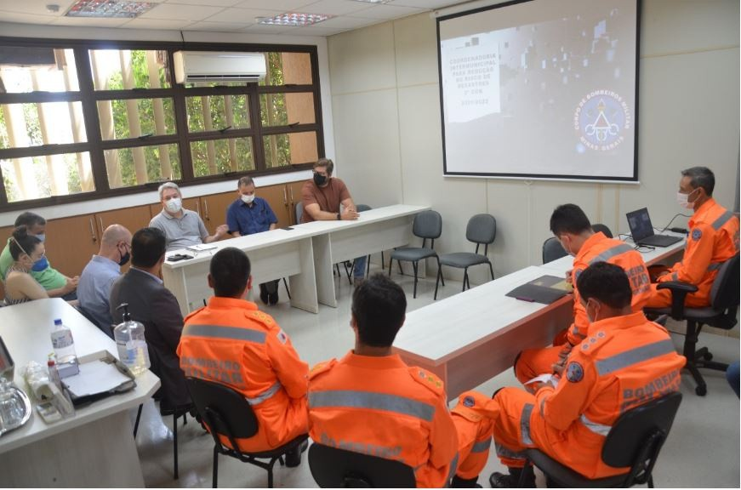
Cooperação Técnica
23

Slide 24
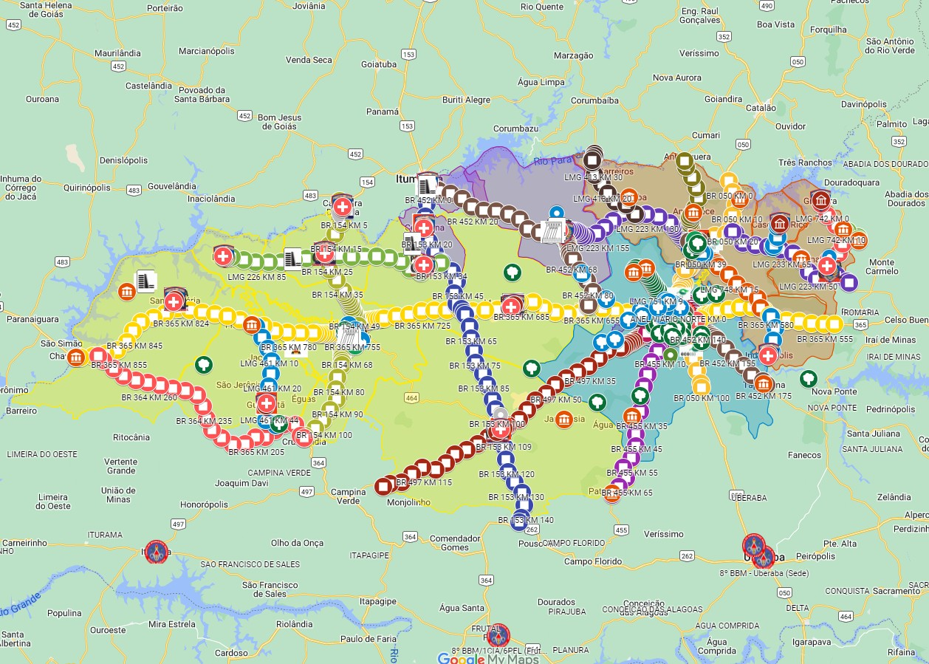
MAPEAMENTO DE PONTOS DE INTERESSE
24

Slide 25
25
AÇÕES
Modelos de Legislação
Acessos aos sistemas S2ID e SDC
199 Regional
Doação de área para construção da sede

Slide 26
26
AÇÕES
Aprovação de orçamento
Capacitação continuada
Emissão de Notas Técnicas
Seminário UFU/CBMMG/CIRRD

Slide 27
FALE COM A EQUIPE CIRRD
ENDEREÇO
Avenida Antonio Thomas Ferreira de Rezende, 3180, Distrito Industrial - Uberlândia - MG.
TELEFONE
(34) 3254-9617
E- MAIL
cirrd@cides.com.br

